Slide 1
电磁波的发射和接收
主讲人：姜连国
学 科：物理（人教版）
学 校：北京市第八十中学 年 级：高二下学期 选修3-4

Slide 2
简单回顾
^{麦克斯韦}建立了电磁场理论，预言了电磁波的存在；
历史上 ^{赫} ^{兹} 通过实验第一次捕捉到电磁波，证实了麦克斯 韦的电磁场理论；
^{LC振荡电路}可以产生振荡电流，产生周期性变化的电磁场。

Slide 3
一、无线电波
1、无线电技术中使用的电磁波叫无线电波。
2、无线电波的波长从几毫米到几十千米不等。
根据波长（或频率）又可以把无线电波分成长波、 中波、中短波、短波和微波等几个波段。

Slide 4
无线电波的波段分布（根据：波长/频率）
波段 |  | 波长 | 频率 | 传播方式 | 主要用途
长波 |  | 30000m～ 3000m | 10kHz～100kHz | 地波 | 超远程无线电 通信和导航
中波 |  | 3000m～200m | 100kHz～1500kHz | 地波和天波 | 调幅（AM） 无线电广播、 电报、通信
中短波 |  | 200m～50m | 1500kHz～6000kHz
短波 |  | 50m～10m | 6MHz～30MHz | 天波
微 波 | 米波 （VHF） | 10m～1m | 30MHz～300MHz | 近似直线传播 | 调频（FM） 无线电广播、 电视、导航
 | 分米波 （UHF） | 1m～0.1m | 300MHz～3000MHz | 直线传播 | 电视、雷达、 导航
 | 厘米波 | 10cm～1cm | 3000MHz～30000MHz
 | 毫米波 | 10mm～1mm | 30000MHz～300000MHz

Slide 5
话题：怎样利用电磁波来传递各种信号?
谁为载体?
如何把信号加载上去? 如何发射?
如何传播? 如何接收?
如何把信号“取出来”?

Slide 6
二、无线电波的发射
1. 有效的向外界发射电磁波的条件是什么？
要有足够高的振荡频率，因为频率越高，发射电磁 波的本领越大。
振荡电路的电场和磁场必须分散到尽可能大的空间， 才有可能有效的将电磁场的能量传播出去。
2. 采用什么手段可以有效的向外界发射电磁波？
改造振荡电路.

Slide 7
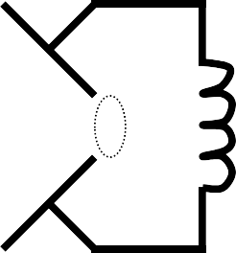
由闭合电路到开放电路
＋＋＋
＋＋＋
＋＋＋
－－－
－－－
－－－
实际发射可以用感应耦合电路。

Slide 8
3. 发射无线电波的装置
实际 的发 射装 置
天线
无线电
波由开 放电路 发射出 去
开放电路
振荡器
地线
L₁
L₂
振荡器电路

Slide 9
4. 调制: 把信号加载到电磁波上
载波: 用来加载和传递信号的电磁波。 根据载波频率区分波段。
载波频率必须比信号频率大得多。 调制分为调幅和调频两种方式。

Slide 10

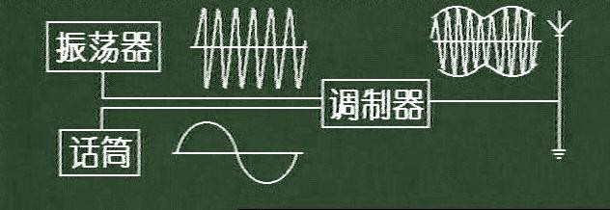
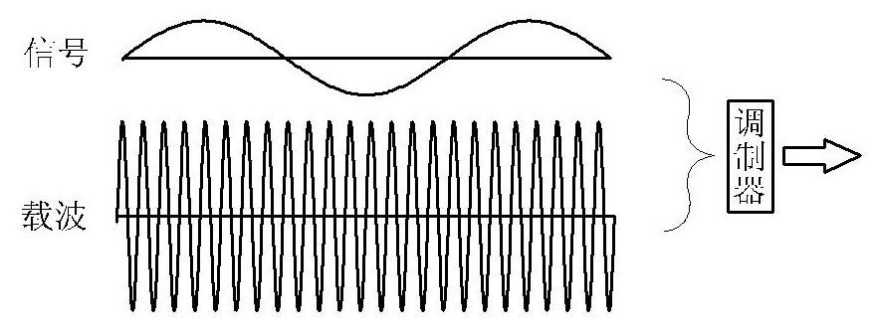
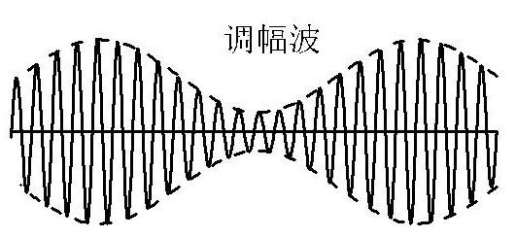
调 幅
使高频振荡电磁波的振幅随调制信号而改变叫做调幅.

Slide 11
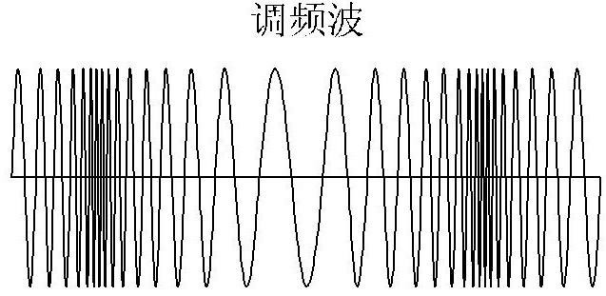
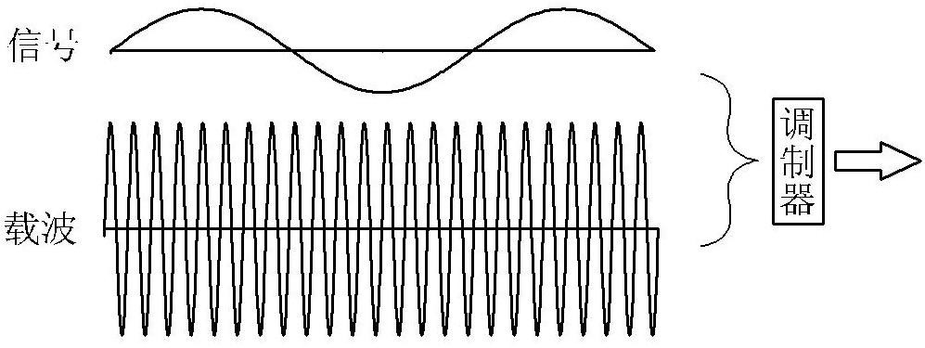
调 频
使高频振荡电流的频率随调制信号而改变叫做调频。
调频使用的载波频率比信号频率大得多，调频后虽然 频率略有改变，但传播和接收对应的中心频率并不变。
调频广播(FM)和电视广播都采用调频的方法来调制， 通常使用微波中的甚高频(VHF)和超高频(UHF)波段。

Slide 12
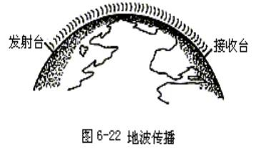
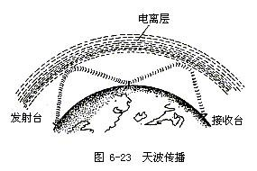
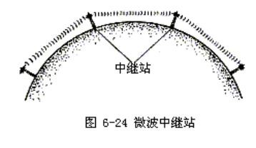
三、无线电波的传播
长波
短波
微波

Slide 13
四、无线电波的接收
发射的无线电波如何被接收到呢？
电磁波在空间传播时，如果遇到导体，会使导体产生感应电流，感应电流 的频率跟激起它的电磁波的频率相同。因此利用放在电磁波传播空间中的导 体，就可以接收到电磁波了。
如何使我们需要的电磁波在接收天线中激起的感应电流最强呢？
1、电谐振：
当接收电路的固有频率跟接收到的电磁波的频率相同时，接收电路中产生 的振荡电流最强。这种现象叫电谐振.
2、调谐
接收电路产生电谐振的过程叫做调谐，能够调谐的接收电路叫做调谐电路。

Slide 14
接收无线电波的装置：
图示为收音机的简单的 调谐电路，通过可变电容改
变 频率，使
可变电容
调谐电路的固有
其与接收电台的电磁波频率 相同，这个频率的电磁波就 在调谐电路里激起较强的感 应电流，这样就选出了电台。
上图为收音机的调谐电路

Slide 15
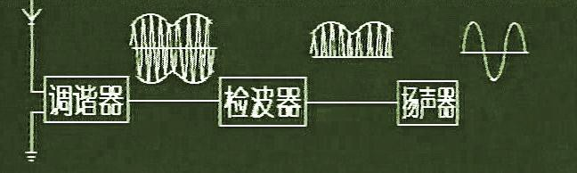
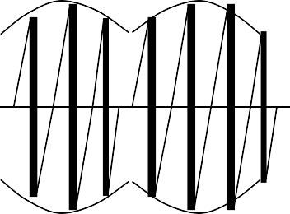
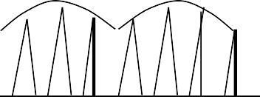
3. 检波：从接收到的高频振荡电流中“检”出所携带 的调制信号过程，叫做检波。
检波是调制的逆过程，因此也叫解调。

Slide 16
无线电波发射和接收流程图
振荡电流
信号
调制
发射
无线电波的发射 无线电波的接收
输出
解调
调谐电路

Slide 17
例题 关于电磁波在真空中的传播，下列说法中正确的是
（ _{D} ）
频率越高，传播速度越大
波长越长，传播速度越大
电磁波的能量越大，传播的速度越大
频率、波长、能量的强弱都不影响电磁波的传播速度

Slide 18
皋 国家中小学网络今 廿P生t

